Slide 1

ERGENLİK:
BÜYÜYORUM VE DEĞİŞİYORUM

Slide 2


Ergenlik
Dönemi
Çocukluk dönemiyle - genç yetişkinlik dönemi arasındaki geçişi sağlayan süreçtir.
Kız çocuklarında 11-13, Erkek çocuklarda ise 12-14 yaş itibariyle başlamaktadır.

Slide 3
Bedensel Değişim
Biyolojik Cinsiyet: Doğuştan ve Evrensel
Erkeklik Hormunu ‘testosteron’
Tüylenme başlar
Kaslar gelişir, omuzlar genişler
Ses kalınlaşır
Cilt yağlanır, terleme artar
Üreme organı sperm üretmeye başlar
Sakal ve bıyık uzamaya başlar

Slide 4
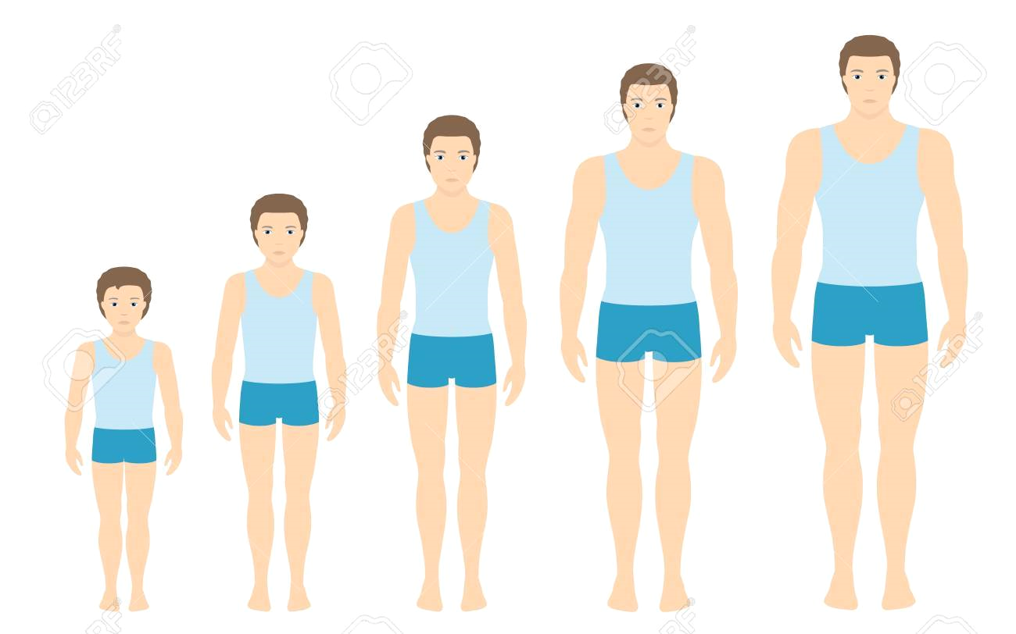
Bedensel Değişim

Slide 5

Ergenlik
Döneminde Fiziksel Değişimler
Ter bezlerinin çalışmasının artması:
Bu dönemde koltuk altı ve vücudun diğer bölgelerindeki ter bezleri çocukluk döneminden daha fazla çalışır.
Sık terleme sonucu ortaya çıkan kirlilik ve kokuyu önlemek için vücut temizliğine dikkat etmek önemlidir!

Slide 6
Ergenlik
Döneminde Fiziksel Değişimler
Vücutta Tüylenme:
Ergenlik döneminin değişikliklerden biri de, hipofiz bezinin salgıları ile başlayan koltuk altı ve üreme organı bölgesindeki tüylenmedir.

Slide 7
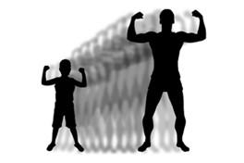
Ergenlik
Döneminde Fiziksel Değişimler
Göğüslerde Büyüklenme:
Erkek ergenlerde genellikle 14-16 yaşları arasında olur. Göğüslerin her ikisi veya birinde görülen ağrılı büyüme ve sertleşmelerdir. Hormon kaynaklıdır. 6 ay ile 3 yıl arasında iyileşme görülür.

Slide 8
Ergenlik
Döneminde Fiziksel Değişimler
Sesin kalınlaşması:
Ses kalınlaşmaya başlar.
Bu dönemde ses tonunu ayarlamak zordur.
Önce ses çatallaşır.
Daha sonra, ses telleri gelişmesini tamamlar, ses tonu da olgunlaşır.

Slide 9
Ergenlik
Döneminde Fiziksel Değişimler
Yüzde bıyık ve sakalın çıkması:
Ergenlik döneminde yüzde meydana gelen belirgin bir değişiklik, bıyık ve sakalların çıkmasıdır.
Önce bıyıklar belirgin hale gelir, sonra sakallar görülmeye başlar.
Sakal ve bıyıkların çıkma zamanı ve miktarında gençler arasında bireysel farklılıklar görülür.

Slide 10
Ergenlik
Döneminde Fiziksel Değişimler
Yüzdeki sivilcelerin artması :
Derideki yağ bezlerinin fazla çalışması sonucu salgılanan yağlar, bez kanallarını tıkar ve yüzde siyah noktalar oluşturur.
Yağ birikimi de ergenlik sivilcelerini meydana getirir.

Slide 11

Ergenlik
Döneminde Fiziksel Değişimler
Üreme organındaki değişiklikler:
Erkeklerin üreme organındaki değişiklik ortalama olarak 11-12 yaşlarında başlar.
Bu dönemde erkek üreme organı ve erbezleri (testisleri) büyür, erkek üreme hücresi (sperm) üretilmeye başlanır.

Slide 12
Ergenlik
Döneminde Fiziksel Değişimler
Ergenlik döneminde görülen cinsel rüyalar:
Erkek ergenler, artan cinsel hislerin sonucu cinsel kaynaklı rüyalar görürler.
Bu rüyalar esnasında bir sıvı (sperm) vücudun dışına atılır.
Çünkü bedeninizin ürettiği spermler belli bir düzeye gelince dışarı çıkmalıdır.

Slide 13
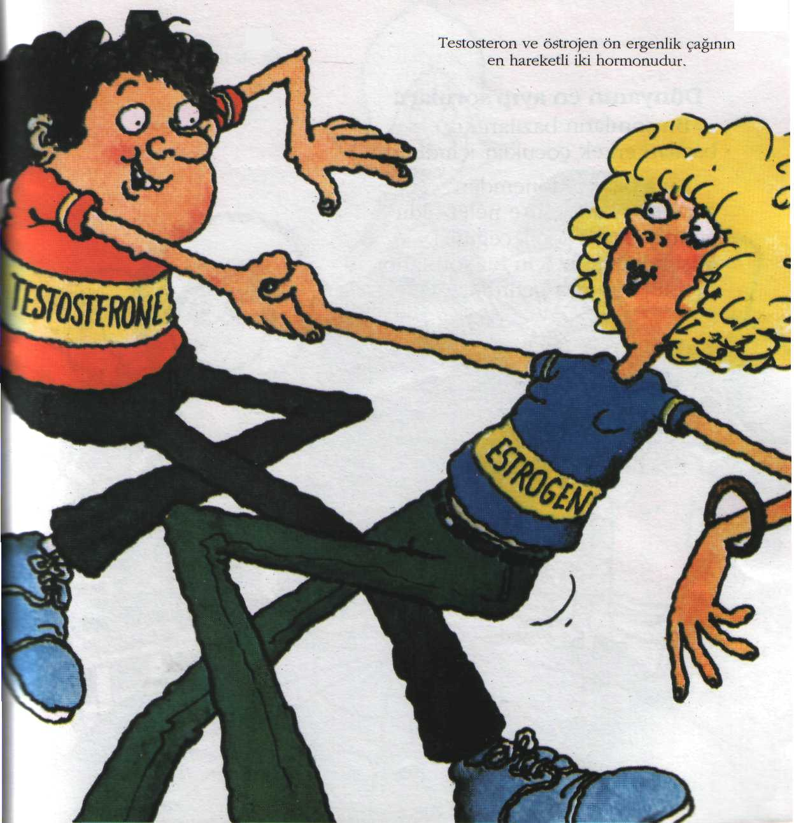
Ergenlik
Döneminde Fiziksel Değişimler
Bedenimizde bu değişikliklere neden olan bazı hormonlarımızdır.

Slide 14
Bakım ve Hijyen
Ciltte yağlanma, sivilcelenme olabilir.
Cinsel organ etrafı, koltukaltı bölgelerinde ter bezleri fazladır. Ter kokusunu önlemenin diğer yolu da uzayan tüyleri kısaltmaktır.
Her gün banyo yapılamadığı durumlarda koltuk altı önce sabunlu bir bezle, sonra SU ile iyice durulanmalıdır.
Her gün banyo yapamasanız da iç çamaşırınızı değiştirmeyi unutmayın.

Slide 15
Bakım ve Hijyen
Bu dönemde koltuk altı ve vücudun diğer yerlerinde ter bezleri çocukluk döneminden daha fazla çalışır.
Sık terleme sonucu ortaya çıkan kirlilik ve kokuyu önlemek için vücut temizliğine dikkat etmek gerekir.
Derideki yağ bezlerinin fazla çalışması sonucu salgılanan yağlar, bez kanallarını tıkar ve yüzde siyah noktalar oluşturur. Yağ birikimi de ergenlik sivilcelerini meydana getirir. Bu yüzden haftada 1-3 kez banyo yapılmalıdır.

Slide 16
Ergenlerde Cinsellik ve Üreme Sağlığı
Ergenlerin bu ilgisi genellikle çevresi ve ailesi tarafından endişe verici bir durum olarak değerlendirilir ve baskılanmaya çalışılır.
Ailenin bu tutumu ergenlerde utanma, suçluluk duygusu ya da riskli cinsel davranışlarda bulunma şeklinde kendini gösterebilir.
Ailesi ile bu konuları rahatça konuşamayan ve yeterli bilgi alamayan ergenler, sorunlarını arkadaşlarıyla paylaşıp yanlış bilgiler edinebilir.
Bunun sonucunda;
Ergenlik dönemi için çok önemli iki sorunla karşılaşılabilir:
  İstenmeyen gebelikler
  Cinsel yolla bulaşan enfeksiyonlar

Slide 17
Ergenlik
Döneminde Ruhsal
Değişimler
Bu dönem kişinin kendilik duygusunun sağlamlaştığı çok özel dönemdir.
Kişi bireyselleşme adına adımlar atma çabasındadır.
Kendisini farklı hisseder ve tanımlamakta güçlük çeker.
Kendisini aileden bağımsız olarak konumlandırma çabasındadır. Bu durumda kendini ifade etme, tanımlama noktasında kimlik krizi ortaya çıkabilir.

Slide 18
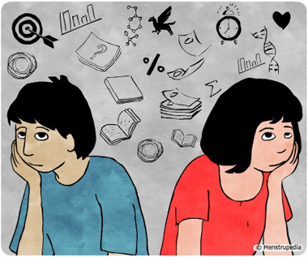
Duygusal Değişim
Çok hayal kuruyorum
Çabuk sıkılıyorum
Çabuk sinirleniyorum
Kafam karışık hissediyorum
Duygularım hızla değişiyor
Bedenim değişiyor ve utanıyorum
Kimse beni anlamıyor gibi hissediyorum
Bazen çok yalnız hissediyorum
Aşık olmuş gibi hissediyorum

Slide 19



Ergenlik
Döneminde Ruhsal
Değişimler
Bu dönemde akranları ile daha fazla vakit geçirme isteği başlayabilir. Çünkü kendisini en iyi anlayanın arkadaşları olduğunu düşünür.
Anne – baba ile vakit geçirmeyi tercih etmez, ebeveynleri ile iletişim kurmada sıkıntı yaşayabilir.
Evde, odasında daha çok yalnız kalmayı, müzik dinlemeyi ve arkadaşları ile telefonda uzun uzun sohbet etmeyi tercih edebilir.
Ders çalışma alışkanlığı bozulabilir.
Dış görünüşüne verdiği önem artabilir.
Platonik aşk yaşanabilir ve bu yaşanırken duygu yoğunluğu çok fazla olabilir.

Slide 20
Duygusal Değişim
Başa çıkmakta zorlandığımız durumlar
Sakinleşmekte zorlanabiliriz
Korku, Kaygı, Öfke, Heyecan Karışımı

Slide 21
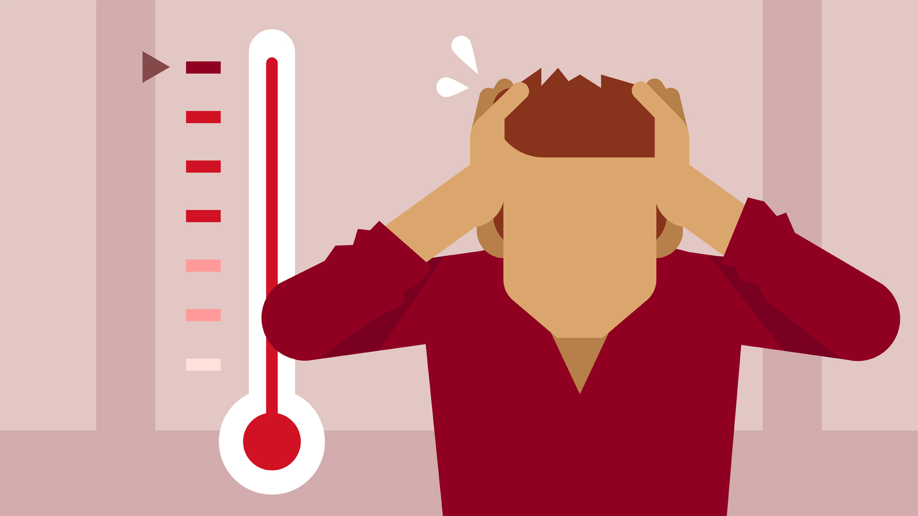
Bedenimde Ne Oluyor?
Öfkelenmeden önce bedenimiz bize sinyal verir (kalp çarpıntısı, ellerde titreme, hızlı nefes alıp verme).
Öfkelendiğinizde yüzünüzde ne gibi değişiklikler oluyor?

Slide 22
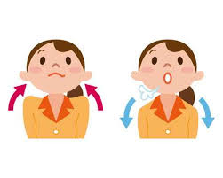
Sakinleşmek
Nefes Egzersizi
Burundan Al- Ağızdan Ver
Nefesini Dinle ve Say
Huzurun rengi ne olurdu?
İçine Çek
Öfkenin/ Korkunun/ Kaygının Rengi
Dışarı Ver

Slide 23
Sakinleşmek
Bedensel Hareket
Duvar itmece,
Kağıt yırtma, Karalama
Avuç içini birbirine bastır,
Sağ el sol bacak kaldır ve tersi
Yastığa vurmaca

Slide 24
Kontrolsüz Öfke
Kendine zarar verme
Başkasına zarar verme
Eşyaya zarar verme

Slide 25
Kontrollü Öfke
Ne hissediyorum?
Ne yapıyorum?
Ne yararlı olur?
Şuan çözmeyeceksen ertele
Karşı tarafa duygunu söyle
Ortamı terk et
Su içmek ya da elinizi yıkama

